Slide 1
www.4tons.com

Slide 2
Gen. 2:18, 24
“Depois o Senhor disse: Não é bom que o homem viva sozinho. Vou fazer para ele alguém que o ajude como se fosse a sua outra metade.”
“É por isso que o homem deixa o seu pai e a sua mãe para se unir com a sua mulher, e os dois se tornam uma só pessoa.”
www.4tons.com

Slide 3
Boa Educação Promove
Independência (Individuação)
Autonomia (≠ autômato)
www.4tons.com

Slide 4
Independência é Prejudicada Quando
Crianças dormem com os pais
Pais discutem a relação na presença dos filhos
Não permitem que a criança assuma responsabilidades
Boicotam o trabalho doméstico
“Descascam a laranja”
Ir sozinho para a escola
www.4tons.com

Slide 5
Independência é Prejudicada Quando
Respondem pelos filhos
Pais tomam decisões triviais pelos filhos: sorvete, roupa
Escolhem a profissão pelos filhos
www.4tons.com

Slide 6
Independência é Prejudicada Quando
Pais resolvem os problemas relacionais dos filhos
Com os colegas
Na escola
No trabalho
Por egoísmo, boicotam suas relações amorosas
www.4tons.com

Slide 7
Bons Pais
Tornam-se gradativamente desnecessários
Preparam-se para ficar sozinhos
Priorizam a relação do casal
Ex. negativo: Isaque e Rebeca
www.4tons.com

Slide 8
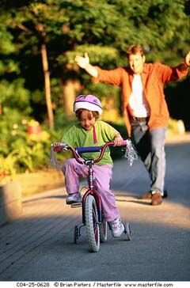
Independência Deve Ser Gradativa
Necessidade de regras, para serem afrouxadas
Sem comprometer integridade física, emocional ou espiritual
Exige confiança + supervisão
www.4tons.com

Slide 9
Desconfiança
Desmoralizante
Produz baixa noção de valor próprio
www.4tons.com

Slide 10
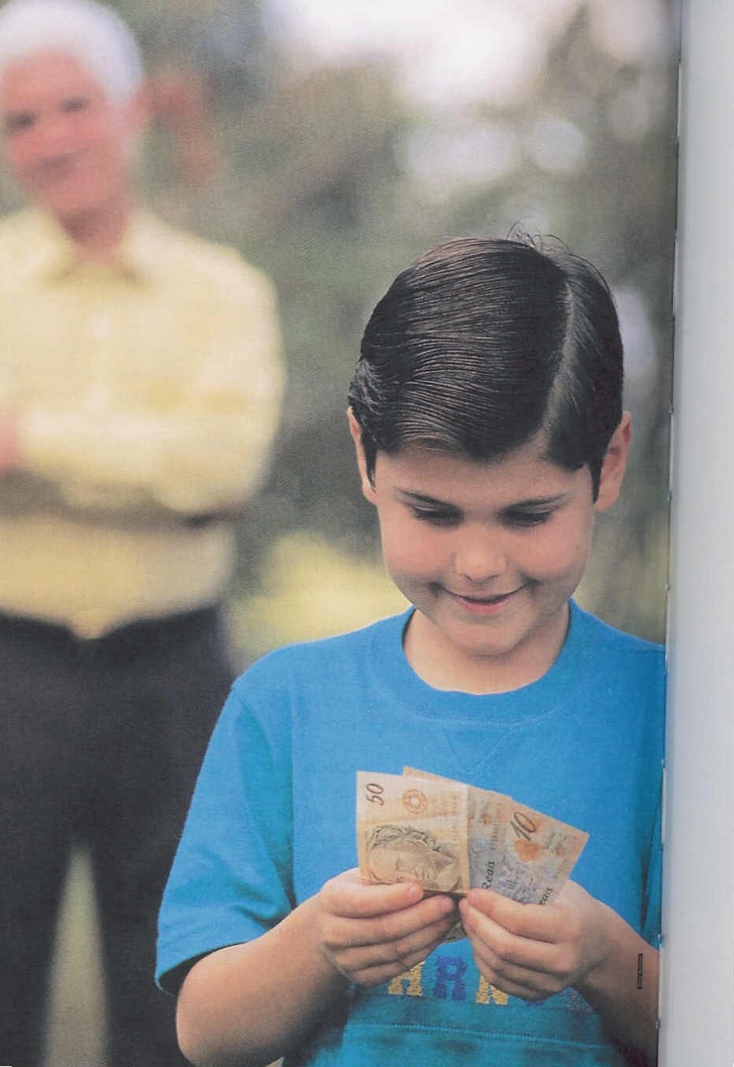
Bons Pais – Planejam Independência Financeira
Dão mesada
Ensinam contabilidade
Ensinam a incluir a Deus
Encorajam a poupança
Não dão reforço da mesada
Não cobrem dívidas ou gastos fora do orçamento
Incentivam procura por emprego – Como?
www.4tons.com

Slide 11
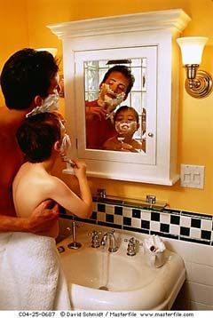
Bons Pais – Planejam Independência Física
Noções de cuidado da casa
Noções de preparo de alimento
Noções de saúde (bons hábitos)
www.4tons.com

Slide 12
Bons Pais – Planejam Independência Emocional
Ensinando a resolver os próprios problemas
Ensinando a perdoar
Ensinando a “amontoar brasas vivas”
Ensinando a viver sem presença física dos pais
Escola, Igreja, Desbravadores, Colportagem, Internato
www.4tons.com

Slide 13
Bons Pais – Mediadores de outras relações
Com Deus (“Pai do Céu”)
Amigos
Possível futuro cônjuge
www.4tons.com

Slide 14
Bons Pais – Mediadores no Processo de Casamento e Namoro
Ajudam a estabelecer princípios
De compromisso
“Ficar ou não ficar” – I Tess. 4:4-8
Casamento: compromisso vitalício
Novo casamento – permitido apenas em caso de adultério
www.4tons.com

Slide 15
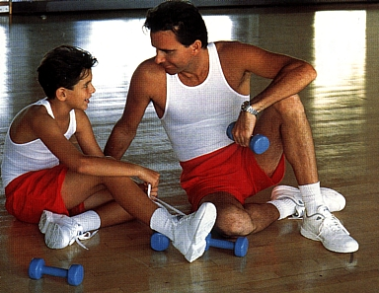
Bons Pais – Mediadores no Processo de Casamento e Namoro
Ajudam a estabelecer princípios
De namoro com propósito – casamento
Coibindo namoros precoces
Atividades alternativas (desbravadores, Camporees, acampamentos, excursões) com os pais
Amizades apropriadas
www.4tons.com

Slide 16
Bons Pais – Mediadores no Processo de Casamento e Namoro
Ajudam a estabelecer princípios
De escolha do cônjuge
Mais a vontade de Deus que a do ser humano
“Da casa da fé” (II Cor. 6:14-18)
Observando antecedentes
www.4tons.com

Slide 17
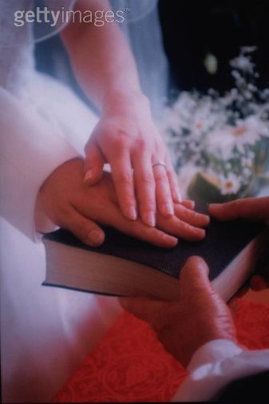
Bons Pais – Mediadores no Processo de Casamento e Namoro
Ajudam a estabelecer princípios
De diferenciação sexual
A opção não é do ser humano – é determinada por Deus
Outra opção é considerada como pecado
Diferença entre preconceito e discriminação
www.4tons.com

Slide 18
Bons Pais – Mediadores no Processo de Casamento e Namoro
Ajudam a estabelecer princípios
De intimidade física no namoro
Conversando com o casal
Provendo ambiente seguro
Sexo apenas após casamento
www.4tons.com

Slide 19
Bons Pais – Mediadores no Processo de Casamento e Namoro
Ajudam a estabelecer princípios
De pureza sexual
Sexo com amor
Entre duas pessoas
De sexo oposto
Casadas (compromisso vitalício)
Praticado dentro dos propósitos originais
www.4tons.com

Slide 20
Bons Pais Libertam os Filhos dos Legados e Mandatos
www.4tons.com

Slide 21
Sal. 37:4, 5
“Agrada-te do Senhor, e Ele satisfará aos desejos do teu coração.
Entrega o teu caminho ao Senhor, confia nEle, e Ele tudo fará.”
www.4tons.com

